Slide 1

UNIVERSIDAD POLITÉCNICA DE MADRID · ETSIINF
Aplicación multiplataforma y PWA para la gestión integral de un campus de baloncesto
Trabajo de Fin de Grado · Grado en Ingeniería de Software
Autor: Alberto Rodríguez González Tutor: José Ramón Sánchez Couso
Madrid, junio de 2026
Notes:
Buenos días. Soy Alberto Rodríguez González y presento mi Trabajo de Fin de Grado, tutorizado por José Ramón Sánchez Couso: Campus Baloncesto App, una aplicación multiplataforma y PWA para gestionar de forma integral un campus de baloncesto. Surge de mi experiencia como entrenador en el campus que se celebra en Toledo cada julio, donde cerca de cien chavales de distintas edades y niveles entrenan, compiten y hacen vida de campamento durante once días. En los próximos minutos os explicaré el problema que resuelve, las decisiones técnicas, la arquitectura, las funcionalidades —con foco en el tiempo real— y los resultados. La aplicación está además desplegada y en uso, accesible en campus-baloncesto.web.app. En la memoria → resumen y estructura general del documento (apartado 1.4).

Slide 2






GUION DE LA DEFENSA
Índice
01
Contexto y motivación
02
Objetivos y planificación
03
Estado del arte y tecnologías
04
Arquitectura y funcionalidades
05
Tiempo real y exportaciones
06
Pruebas y resultados
Notes:
Seguiré este guion, que coincide con la estructura de la memoria: primero el contexto y los objetivos; después el estado del arte y las decisiones tecnológicas con su arquitectura; luego las funcionalidades principales, deteniéndome en la generación de equipos, el tiempo real y las exportaciones; y cerraré con las pruebas, los resultados y las conclusiones. La idea es dar una visión completa del proyecto sin entrar en cada detalle, que queda recogido en el documento. En la memoria → el documento sigue esta misma estructura por capítulos (apartado 1.4, «Estructura del documento»).

Slide 3



01 · EL PROBLEMA
Contexto y motivación
Soy entrenador del campus de baloncesto de verano de Toledo.
Cada año la gestión se hacía con hojas de cálculo, grupos de WhatsApp y papel: información dispersa, lenta de actualizar y difícil de compartir con familias y jugadores.
Hojas de cálculo
Clasificaciones manuales y propensas a errores
WhatsApp
Avisos y resultados perdidos entre mensajes
«Una sola herramienta, accesible desde el móvil, la tablet o el navegador, sin instalar nada distinto en cada dispositivo.»
Papel
Puntuaciones y equipos apuntados a mano
Notes:
El campus reúne cada edición a cerca de un centenar de jugadores de distintas edades y niveles, y toda su gestión se apoyaba en herramientas que no se hablan entre sí: una hoja de cálculo para las clasificaciones, un grupo de WhatsApp por equipo, folios para las estadísticas y una pizarra para los resultados. Eso genera errores, duplica trabajo y da una imagen poco profesional; la información se queda vieja enseguida y la comunicación se vuelve un caos con treinta o cuarenta personas en un grupo. A esto se sumó que la propia organización quería dar un salto informático y modernizar su imagen. La solución fue centralizarlo todo en una sola aplicación accesible desde cualquier dispositivo: los administradores trabajan desde el ordenador y entrenadores, jugadores y familias desde el móvil. Por 'gestión integral' entiendo cubrir el ciclo concreto del campus de principio a fin; los pagos y la facturación los dejé conscientemente fuera, como línea futura. En la memoria → capítulo 1.1 «Contexto y motivación»; la planificación temporal está en el apartado 1.5 y la figura 1.1 (diagrama de Gantt).

Slide 4



02 · METAS
Objetivos del proyecto
Objetivo general Digitalizar la gestión integral del campus en una única aplicación multiplataforma (Android, iOS y web/PWA).
Gestionar usuarios y equipos
Competiciones y rankings
Roles, perfiles y grupos del campus
Estaciones, siesta, veladas y partidos
Resultados en tiempo real
Seguridad por roles
Marcador en directo y estadísticas
Acceso controlado con políticas RLS
Notes:
El objetivo general era diseñar y desarrollar esa aplicación multiplataforma —app nativa en Android e iOS y PWA en navegador— que sustituyera lo manual por algo unificado, seguro y en tiempo real. De ahí salen los objetivos específicos: un sistema de autenticación con seis roles; la gestión de equipos con generación automática equilibrada; las competiciones con fase de grupos, eliminatorias y veladas, más el seguimiento en directo; el registro de estadísticas —puntos, rebotes, asistencias, robos y tapones— con sus rankings y el MVP; la gamificación y el jugador premium; los canales de comunicación; las dos exportaciones; la sincronización en tiempo real; las notificaciones push; y el despliegue como PWA instalable de acceso público. En la memoria → capítulo 1.2 «Objetivos» y 1.3 «Alcance».

Slide 5



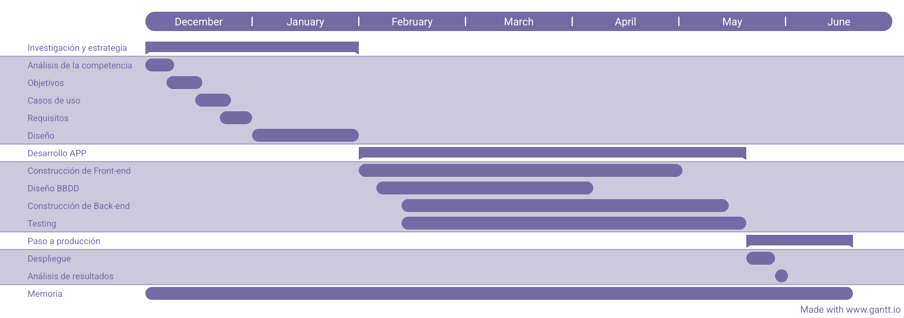
02 · CÓMO LO HICE
Metodología y planificación
Iterativa e incremental
Git + GitHub
Dic 2025 – Jun 2026
Módulo a módulo, probando cada parte al terminarla.
Control de versiones y repositorio público.
Análisis, diseño, desarrollo, pruebas y memoria.
PLANIFICACIÓN TEMPORAL · DIAGRAMA DE GANTT

Slide 6
03 · QUÉ HABÍA ANTES
Estado del arte
Las apps deportivas comerciales (TeamSnap, GameChanger…) son potentes, pero genéricas, de pago y no cubren las competiciones por estaciones, las veladas ni la siesta. Comparé también los frameworks multiplataforma y los servicios backend disponibles:
FRAMEWORKS
BACKEND (BaaS)
Framework | Punto clave
Flutter ✓ | Compila a nativo · 1 base de código
React Native | Puente JS · menos fluido
Ionic | WebView · rendimiento bajo
Backend | Punto clave
Supabase ✓ | PostgreSQL · RLS · tiempo real
Firebase | NoSQL · complica lo relacional
AWS Amplify | Potente · configuración compleja
De ahí salen las dos decisiones clave del proyecto: Flutter y Supabase.

Slide 7



03 · DECISIONES
¿Por qué este stack?
Flutter
Supabase
PWA
Una sola base de código compila a Android, iOS y web. Frente a React Native o desarrollo nativo, máxima reutilización.
Backend gestionado (PostgreSQL, Auth, Realtime y RLS). Más control relacional que Firebase para los datos del campus.
La versión web se instala como app y funciona sin tiendas, clave para que cualquiera la use al instante.
Notes:
Trabajé con una metodología iterativa e incremental: en lugar de un único bloque, fui construyendo la aplicación módulo a módulo y probando cada funcionalidad nada más terminarla, ajustando sobre la marcha. El desarrollo se planificó de diciembre de 2025 a junio de 2026, y el diagrama de Gantt resume las fases —investigación y análisis, diseño, desarrollo por capas (front-end, base de datos y back-end), pruebas, paso a producción y memoria—, que en parte se solaparon. Como entorno usé Flutter con VS Code y control de versiones con Git, con el código alojado en un repositorio público de GitHub. Este enfoque, con entregas pequeñas y verificación continua, encajaba muy bien en un proyecto llevado por una sola persona. En la memoria → apartado 1.5 «Planificación del proyecto» (figura 1.1, diagrama de Gantt) y 5.2 «Metodología y entorno de desarrollo».

Slide 8




04 · DISEÑO
Arquitectura del sistema
Clean Architecture por funcionalidades (feature-first), con la regla de dependencia hacia el dominio:
STACK TÉCNICO
Flutter 3 / Dart
Presentación
Pantallas + Riverpod (estado)
Riverpod · go_router
Supabase (PostgreSQL)
Dominio
Lógica de negocio y modelos
Firebase Cloud Messaging
Cloudinary (imágenes)
Datos
Repositorios · Supabase / Cloudinary
Firebase Hosting (PWA)
Notes:
Antes de decidir nada miré qué había. Por un lado, aplicaciones de gestión deportiva ya existentes, del estilo de TeamSnap o GameChanger: son potentes, pero están pensadas para ligas genéricas, suelen ser de pago y no encajan con las particularidades de un campus, que tiene competiciones por estaciones, veladas y competiciones de siesta. Por otro lado, comparé los frameworks multiplataforma —Flutter, React Native e Ionic— y los servicios backend —Supabase, Firebase y AWS Amplify—, valorando rendimiento, idoneidad del modelo de datos, coste y mantenibilidad. De ese análisis salieron las dos decisiones clave que veréis a continuación: Flutter para el cliente y Supabase para el backend. En la memoria → capítulo 2 «Estado del Arte»: aplicaciones de gestión deportiva (2.1–2.2, tabla 2.1), frameworks (2.3, tabla 2.2) y servicios backend (2.4).

Slide 9


04 · DATOS
Modelo de datos y seguridad
20
Seis roles
Administrador, entrenador, jugador, jugador premium, familiar y visitante.
tablas en PostgreSQL
Row Level Security
Políticas en la base de datos: cada rol solo ve y edita lo que le corresponde.
Modelo relacional normalizado: usuarios, equipos, competiciones, partidos, veladas, estadísticas…
Autenticación Supabase
Registro e inicio de sesión gestionados con tokens y trigger de alta automática.
Notes:
Comparé las opciones en vez de elegir lo que más me sonaba. Para el cliente me decanté por Flutter, que era el que mejor equilibraba rendimiento nativo, consistencia visual entre plataformas y un soporte web suficientemente maduro, todo desde una sola base de código; frente a React Native o a Ionic, que corre sobre un WebView y pierde fluidez. Para el backend elegí Supabase, construido sobre PostgreSQL, porque me daba una base de datos relacional completa, seguridad a nivel de fila, tiempo real y autenticación ya hechos; para un dominio tan relacional como un campus encajaba mucho mejor que el NoSQL de Firebase. Acabé en una estrategia mixta: Supabase como backend principal, Firebase Cloud Messaging para las notificaciones, Firebase Hosting para la PWA y Cloudinary para las imágenes. Además, al ser Supabase de código abierto y con planes gratuitos generosos, abarata el mantenimiento y evita el vendor lock-in, algo crítico para una organización de base. En la memoria → apartado 2.6 «Justificación de la solución propuesta», apoyado en las comparativas del capítulo 2 (tablas 2.1 y 2.2).

Slide 10




04 · VISIÓN GENERAL
Funcionalidades principales
Equipos y usuarios
Generación automática
Competiciones
Partidos en directo
Estadísticas y rankings
Dashboard de admin
Exportación PDF/Excel
Notificaciones push
Notes:
La aplicación sigue una Clean Architecture pero organizada por funcionalidades: en lugar de carpetas globales por tipo, cada módulo guarda sus propias capas de presentación, dominio y datos, con la dependencia siempre hacia el dominio. El código se divide en lib/core, con lo compartido —configuración, tema, enrutador y servicios globales—, y lib/features, con una carpeta por funcionalidad. El estado se gestiona con Riverpod y sus AsyncNotifier, cuyo tipo AsyncValue representa de forma explícita los estados de carga, dato y error; además los proveedores se componen entre sí, de modo que, por ejemplo, la clasificación se recalcula sola cuando cambian los partidos. La navegación es declarativa con go_router, que en la PWA refleja las rutas en la URL y permite enlaces directos, con guardas de acceso según la sesión. El stack completo está a la derecha. En la memoria → capítulo 4: Clean Architecture (apartado 4.1, figura 4.1 y tabla 4.1), Riverpod (4.2, figura 4.2) y GoRouter (4.3, figura 4.3); el stack en la tabla 5.1 y el despliegue en la figura 4.5.

Slide 11
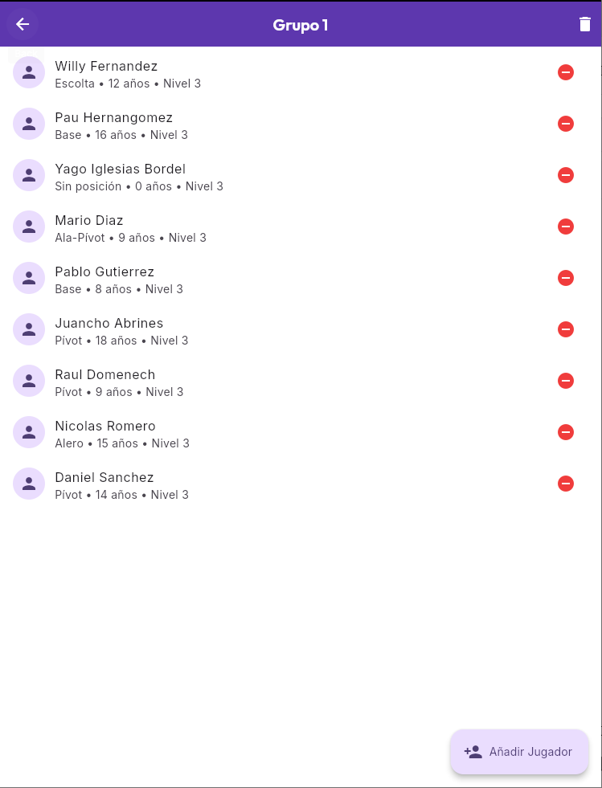



04 · DESTACADO
Equipos equilibrados con un toque
El reto: repartir a los jugadores en equipos parejos para que los partidos sean competidos.
Algoritmo de equilibrado
Reparte según nivel, edad y posición para igualar la fuerza de cada equipo.
Equipos de partido
Generados aparte y excluidos del ranking de competición (is_match_team).
Manual o automático
El entrenador puede crear grupos a mano o generarlos al instante.
Notes:
El modelo son 20 tablas en PostgreSQL gestionadas por Supabase, con un diseño marcadamente relacional: tablas de entidad y de relación, como team_members, que modela la pertenencia de jugadores a equipos en muchos-a-muchos. La seguridad se apoya en dos pilares: la autenticación de Supabase y, sobre todo, las políticas de Row Level Security definidas en la propia base de datos. Cuando alguien se registra, un trigger crea su fila con el rol 'visitante' y un administrador lo promociona después. Defino seis roles —administrador, entrenador, jugador, jugador premium, familiar y visitante—, cada uno con un conjunto coherente de permisos. La clave de la RLS es que la autorización vive en el servidor: cada política es una expresión booleana que el motor evalúa fila a fila, así que la seguridad se mantiene aunque alguien acceda directamente a la API. En la memoria → apartado 4.5 «Modelo de datos» (figura 4.4 y tabla 4.2), 4.6 «Diseño de seguridad y roles» y el detalle de tablas en el Anexo A (tabla A.1).

Slide 12
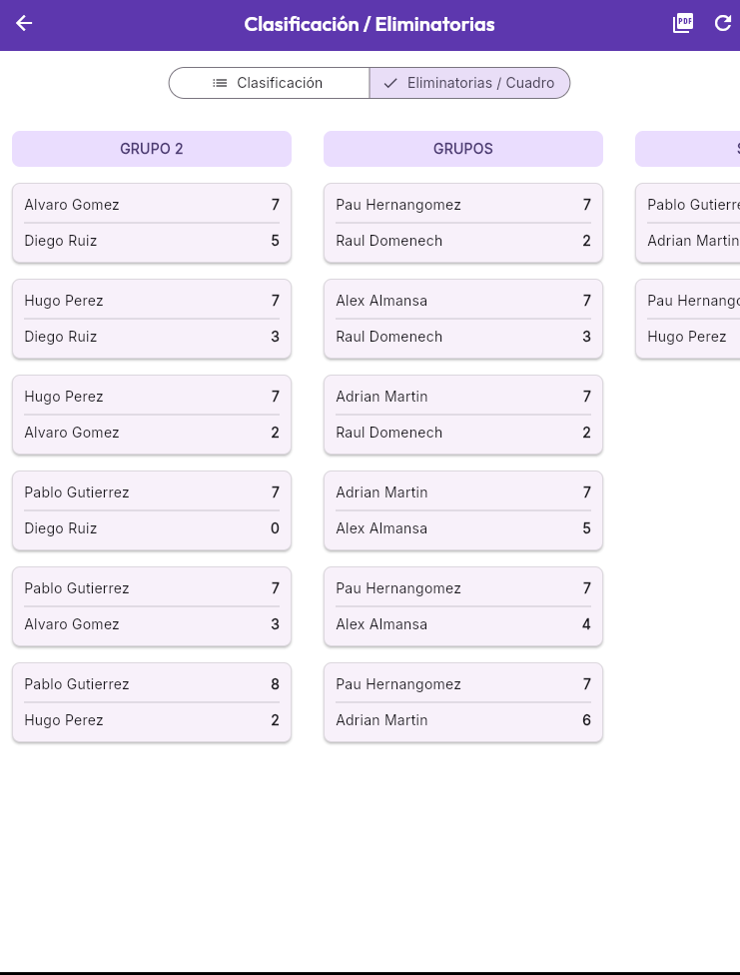

04 · COMPETICIÓN
Tres formatos de competición
Por estaciones
Pruebas físicas y técnicas con puntuación por jornadas y clasificación general.
Competiciones de siesta
Ligas y eliminatorias (grupos → cuadro) con clasificación y brackets.
Veladas
Grupos por equipos con ganadores, pensado para las actividades de tarde-noche.
Notes:
Estas son las funcionalidades principales, derivadas de los casos de uso y de los requisitos: gestión de equipos y usuarios, generación automática de equipos, los formatos de competición, los partidos en directo, las estadísticas y rankings, el dashboard de administración, las exportaciones a PDF y Excel y las notificaciones push. Cada una está implementada como un módulo independiente dentro de lib/features. A continuación me detengo en las más representativas, que son también las que más aportan frente a las herramientas que se usaban antes. En la memoria → capítulo 5 «Implementación» en conjunto, y los casos de uso del apartado 3.4 (figura 3.1).

Slide 13
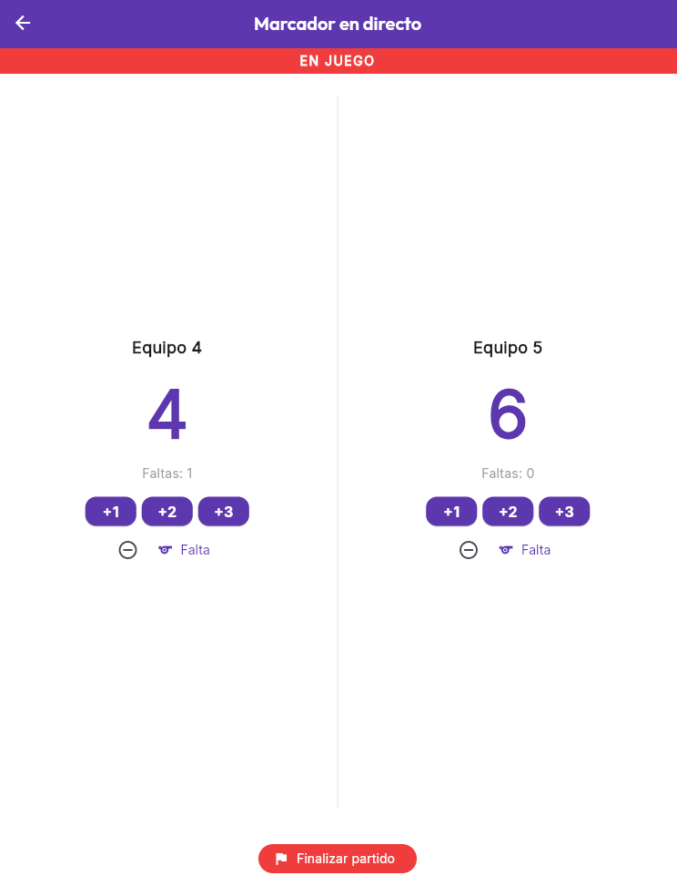

05 · LO MÁS EXIGENTE
Partidos en directo, en tiempo real
Supabase Realtime
Vía WebSockets, el marcador se sincroniza al instante en todos los dispositivos.
Marcador y faltas
Puntos y faltas por equipo; los partidos en juego se ven desde cualquier pantalla.
Latencia < 1 s
Las actualizaciones llegan a los clientes suscritos en menos de un segundo.
Notes:
Uno de los problemas clásicos del campus era repartir a los jugadores en equipos parejos para que los partidos fueran competidos. El generador automático, implementado en el método autoGenerateBalancedTeams, parte de la edad, el nivel y la posición de cada jugador. Asigna a cada uno una puntuación de fuerza con una fórmula sencilla —el nivel pesa diez veces más que la edad: nivel por diez, más la edad—, separa a los jugadores por posiciones (pívots, bases y aleros) y reparte cada bloque, ordenado de más fuerte a más débil, con una heurística voraz tipo serpiente. En el fondo es un problema de partición equilibrada: una asignación al azar daría equipos descompensados y una optimización exhaustiva sería carísima, así que esta heurística logra un buen resultado a coste muy bajo. Además existen los equipos de partido, que se generan aparte y se excluyen del ranking de competición mediante el flag is_match_team. En la memoria → apartados 5.4 «Gestión de equipos» y 5.5 «Generación automática» (caso de uso CU-01; figuras 5.5 a 5.7).

Slide 14
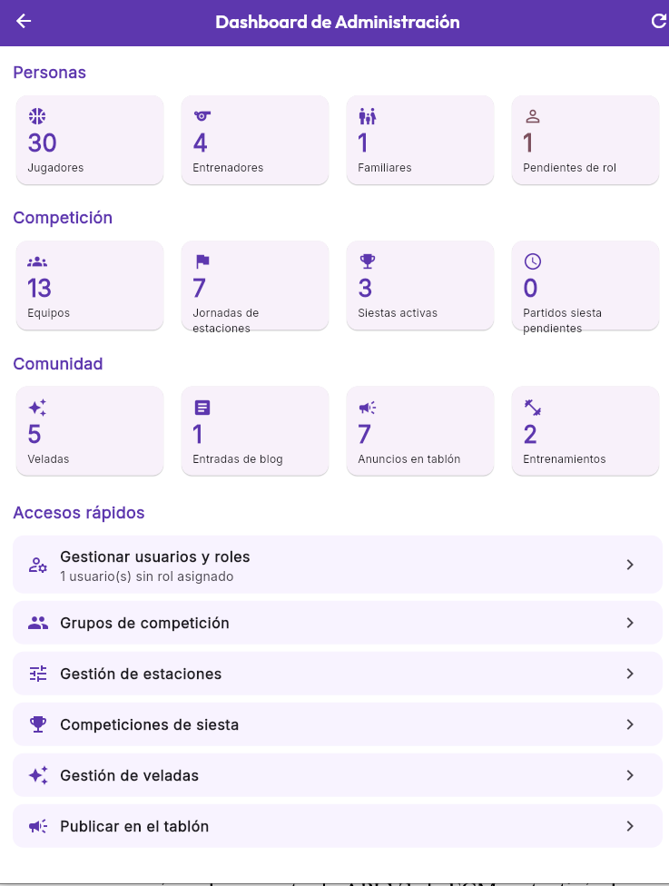
05 · DATOS A LA VISTA
Estadísticas y exportaciones
Rankings del campus
Máximo anotador, reboteador, asistente y MVP, calculados automáticamente.
Dashboard de admin
Visión global del campus de un vistazo: personas, competiciones y comunidad.
Exportación a PDF
Clasificaciones y cuadros de las competiciones de siesta, listos para imprimir.
Exportación a Excel
Clasificación por estaciones, una hoja por grupo y puntuaciones por jornada.
Notes:
Hay tres formatos de competición. Las competiciones por estaciones, pruebas físicas y técnicas puntuadas por jornadas con una clasificación general. Las competiciones de siesta, que combinan liga y eliminatorias con su cuadro; aquí tuve que cuidar el desempate, replicando un esquema parecido al de la FIBA cuando dos participantes terminan con los mismos puntos. Y las veladas, actividades por equipos pensadas para la tarde-noche. Son justo el tipo de competiciones singulares de un campus que las herramientas genéricas no cubren bien, y por eso tenía sentido una solución propia. En la memoria → apartados 5.6 «Competiciones por estaciones» (figuras 5.8–5.11), 5.7 «Competiciones de siesta» (figuras 5.12–5.15) y 5.8 «Veladas» (figuras 5.16–5.17).

Slide 15
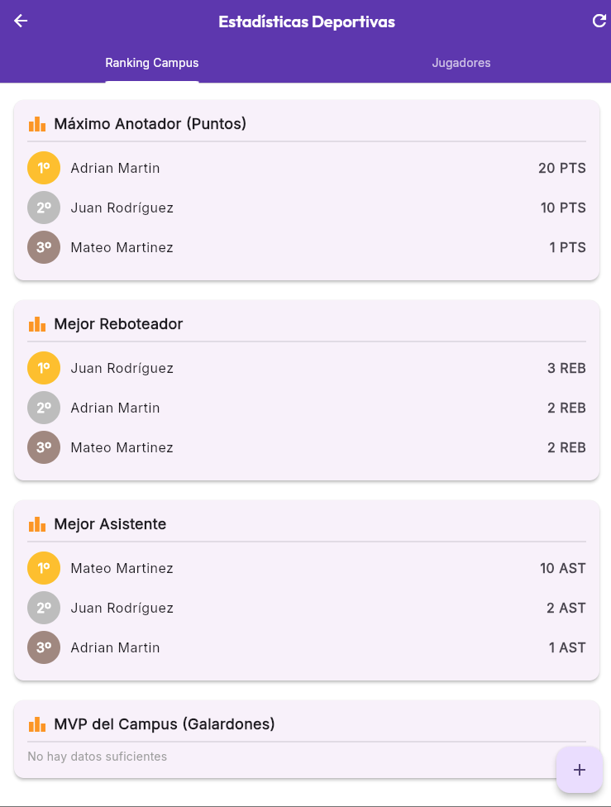
DEMOSTRACIÓN
La app, en producción
Marcador en directo
Rankings del campus
Competición de siesta
● EN VIVO campus-baloncesto.web.app
Notes:
Esta fue la parte técnicamente más exigente, así que me detengo un poco. Lo normal en la web es el modelo petición–respuesta: el cliente pregunta y el servidor contesta; para enterarte de los cambios tendrías que estar preguntando sin parar. Un WebSocket, en cambio, es una conexión permanente y bidireccional: una vez abierta, el servidor puede empujar los datos al instante sin que el cliente pregunte. Los partidos en directo se apoyan en Supabase Realtime, que usa WebSockets por debajo: cada dispositivo se suscribe a la tabla live_matches y, cuando un entrenador suma puntos o faltas, se escribe en esa tabla, PostgreSQL detecta el cambio en su registro de replicación y Supabase lo retransmite por el WebSocket a todos los suscritos. Esas suscripciones se integran con los StreamProvider de Riverpod, de modo que el marcador se redibuja solo; medí la latencia y llega en menos de un segundo. Un detalle de diseño importante: aunque haya varios partidos a la vez, no abro una conexión por partido, sino una única suscripción a toda la tabla, y cada marcador filtra su propia fila de ese mismo flujo. Así el sistema escala sin conexiones extra y, al ser cada partido una fila independiente, no interfieren entre sí. En la memoria → apartado 5.11 (caso de uso CU-02; figuras 5.21 y 5.22) y el requisito RF-13; la latencia se verifica en el capítulo 6.

Slide 16

06 · CALIDAD
Pruebas
Pruebas manuales e incrementales
Al terminar cada funcionalidad se probaba metiendo datos y navegando por las pantallas para validar el comportamiento.
Pruebas beta con entrenadores
Otros entrenadores usaron la app con libertad y destaparon fallos que se me escapaban por conocerla demasiado.
Errores detectados y corregidos
Refrescos que faltaban, límite de correos al registrar, brackets invertidos y un Excel que salía vacío.
Notes:
Las estadísticas se registran por jugador y partido en la tabla player_match_stats —puntos, rebotes, asistencias, robos, tapones y MVP— y de ahí se calculan los rankings de anotador, reboteador y asistente. El dashboard de administración concentra el control del campus: promocionar a un usuario recién registrado, corregir un equipo o abrir una competición, algo clave durante los días de campus, cuando el ritmo es alto. Y están las dos exportaciones: el servicio SiestaExportService genera el PDF con la clasificación y el cuadro de eliminatorias, y ExportService produce el Excel de las estaciones con una hoja por grupo y las puntuaciones por día más el total. Su comportamiento cambia entre la web y el móvil, así que las validé por separado en cada plataforma. En la memoria → rankings y estadísticas (5.11, figuras 5.23–5.24), dashboard (5.13, figura 5.25) y exportaciones (5.15: PDF en 5.15.1 / figura 5.26, Excel en 5.15.2 / figura 5.27; caso de uso CU-03).

Slide 17


06 · RESULTADOS
Objetivos cumplidos
3
< 2 s
< 1 s
plataformas
desde un código
carga de las
pantallas (RNF-02)
actualización
en tiempo real
Aplicación desplegada y en uso real (PWA + APK)
Gestión completa: usuarios, equipos y competiciones
Tiempo real y exportaciones funcionando en las 4 plataformas
Todos los requisitos funcionales implementados
Notes:
Aquí se ve la aplicación real: el marcador en directo, los rankings del campus y el cuadro de una competición de siesta. Todas las pantallas están documentadas en la memoria. Está desplegada como PWA en Firebase Hosting y es de acceso público en campus-baloncesto.web.app, instalable desde el navegador sin pasar por las tiendas. (Si el tribunal lo permite, este es el momento de enseñarla funcionando en vivo.) En la memoria → las capturas de todas las pantallas están en el capítulo 5 (figuras 5.1–5.27); el despliegue, en el apartado 5.16 y el Anexo B.

Slide 18


CONCLUSIONES
Un proyecto completo, de la idea al uso real
Resuelve un problema real con una sola herramienta multiplataforma
Integra tiempo real, seguridad por roles y exportación de datos
Demuestra el ciclo completo: análisis, diseño, desarrollo y despliegue
Líneas futuras
Pruebas automatizadas · estadísticas integradas en el propio partido · más analíticas para el entrenador.
¡Gracias! campus-baloncesto.web.app
Notes:
La estrategia de pruebas fue principalmente manual e incremental: al terminar cada funcionalidad la probaba metiendo datos y navegando por las pantallas para validar el comportamiento antes de seguir. Después organicé una fase de pruebas beta con otros entrenadores del campus, que al usar la aplicación con libertad destaparon fallos y detalles de usabilidad que a mí se me escapaban por conocerla demasiado. Gracias a ellos corregí cosas como pantallas que no se refrescaban, un límite de correos al registrar, los cuadros de eliminatorias en orden invertido o un Excel que en algún caso salía vacío. Reconozco que un conjunto de pruebas automatizadas habría dado más garantías, y lo dejo como línea de mejora. En la memoria → capítulo 6 «Pruebas»: estrategia (6.2), casos de prueba (tabla 6.1) y pruebas beta con entrenadores (6.5).

